Slide 1
Tópico 8 Estado e Políticas públicas: perspectivas teóricas e referências analíticas
Profa. Eliana Tadeu Terci

Slide 2
Estado e Políticas públicas: perspectivas teóricas e referências analíticas
O que é política pública?
Política pública x Programa = defeito de fábrica à espera de um recall
Dye (1972, p. 2) cravava que política pública é “tudo aquilo que um governo escolhe fazer ou deixar de fazer”
Busca de soluções com vista a solução de problemas
Falta de clareza leva a teoria “lata do lixo” ou garbage can (Cohen, March e Olsen, 1972)
“fluxos não sequenciais, os problemas e soluções são jogados em latas de lixo à espera da oportunidade em que serão casados com soluções e problemas”, de modo que “as decisões são, na verdade, encontros casuais entre problemas, soluções e oportunidades”
“Boas práticas” permite “soluções de prateleira” aplicáveis a qlq situação.
Cipoal de projetos desconectados; colcha de retalhos

Slide 3
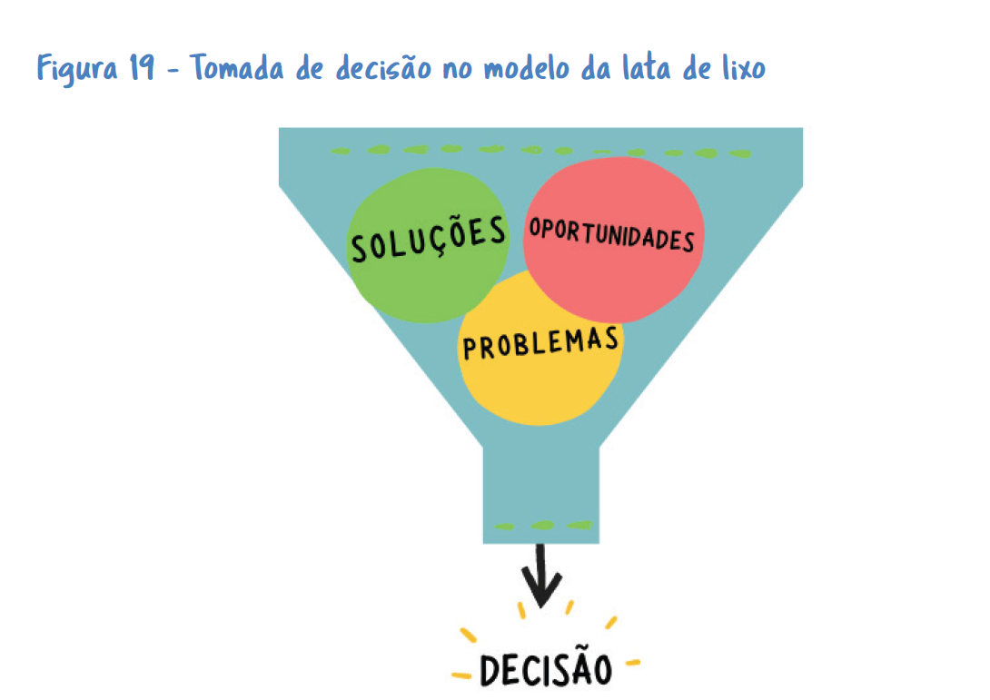
Estado e Políticas públicas: perspectivas teóricas e referências analíticas

Slide 4
Estado e Políticas públicas: perspectivas teóricas e referências analíticas
Como sair do impasse?
“a aplicação do conhecimento das ciências sociais e de metodologia” (Weiss, 1998, p. 3) -> políticas baseadas em evidências, sustentadas em teoria, aderentes a critérios transparentes e que façam algum sentido:
usando o planejamento como processo de diálogo, pactuação e transparência das organizações direcionando políticas e programas mais claramente ao público -> burocratas, políticos e público
Propósito da política pública: mudança social
Ações do governo, enfrentamento de problemas, mediação de interesses diversos, conflitos (busca de consenso) -> coordenação

Slide 5
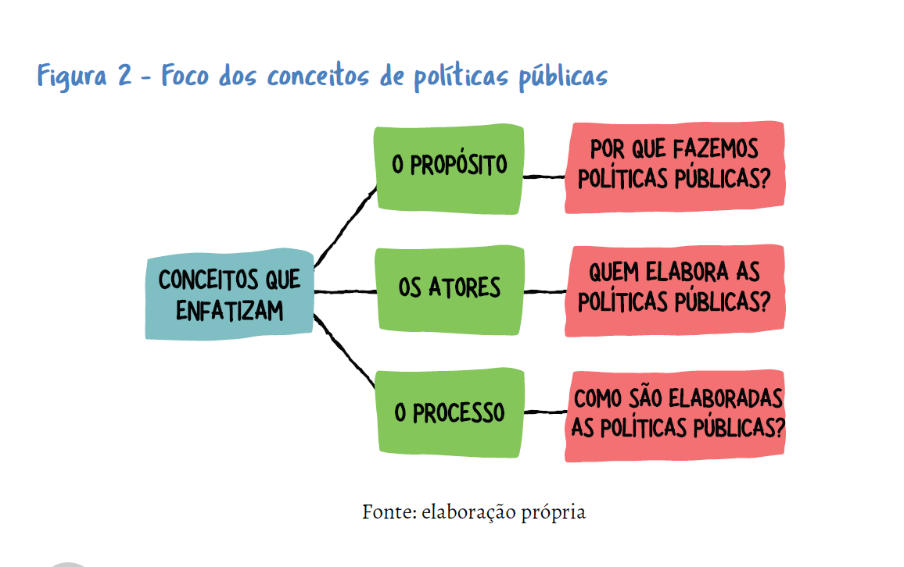
Estado e Políticas públicas: perspectivas teóricas e referências analíticas

Slide 6
Estado e Políticas públicas: perspectivas teóricas e referências analíticas
O que é política pública e programa? Teoria responde.
“Teoria, qualquer que seja ela, é uma explicação acerca do comportamento de um problema.” (p.61)
DESENHO – depende da identificação do problema e suas causas raízes –> escolhas
Enfim o conceito:
Política pode então ser conceituada como uma proposta institucionalizada (torna-se regra) de solução de um problema central, orientada por uma concepção que seja capaz de ligar causas e consequências explicativas, isto é, que respondam o porquê desse problema central (p. 63).

Slide 7
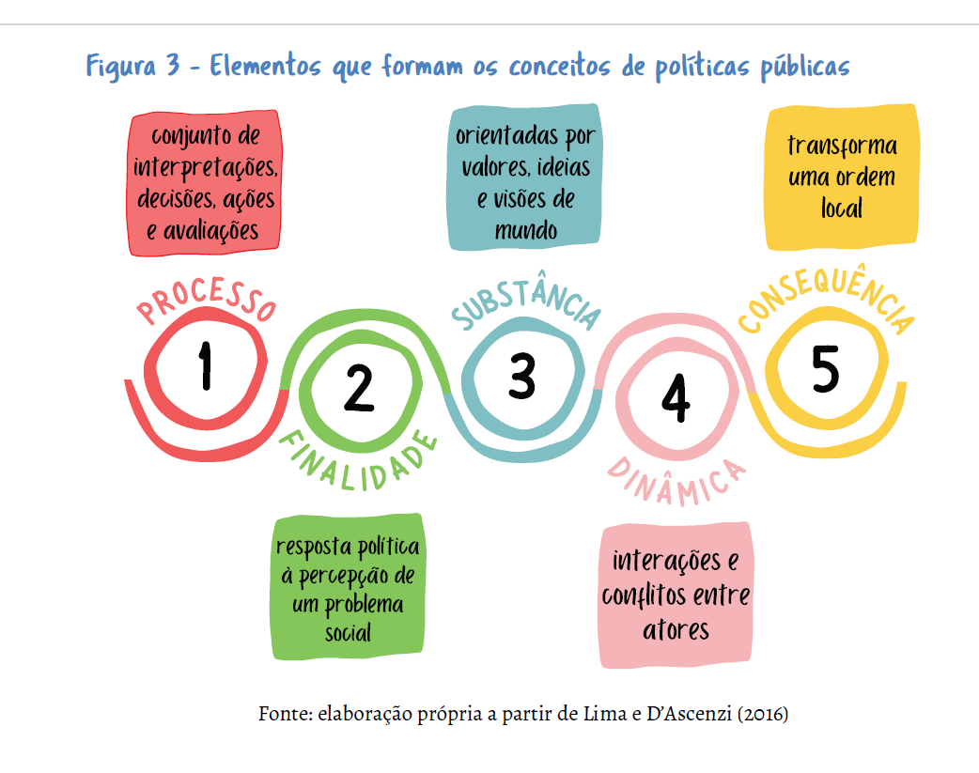
Estado e Políticas públicas: perspectivas teóricas e referências analíticas

Slide 8
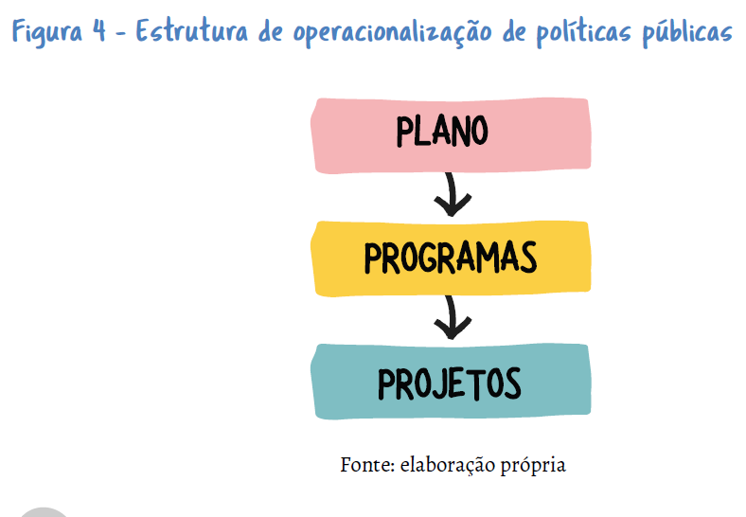
Estado e Políticas públicas: perspectivas teóricas e referências analíticas
Programa: “a solução dada a cada um dos problemas causais que explicam o problema central da política e que foram julgados cruciais por uma estratégia concebida para cercá-lo, enfrentá-lo e superá-lo” (p.64).

Slide 9
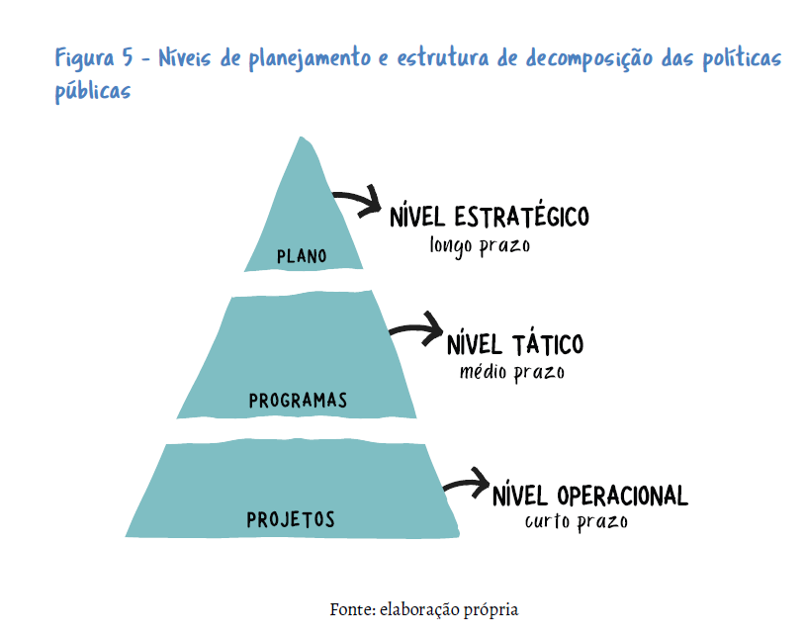
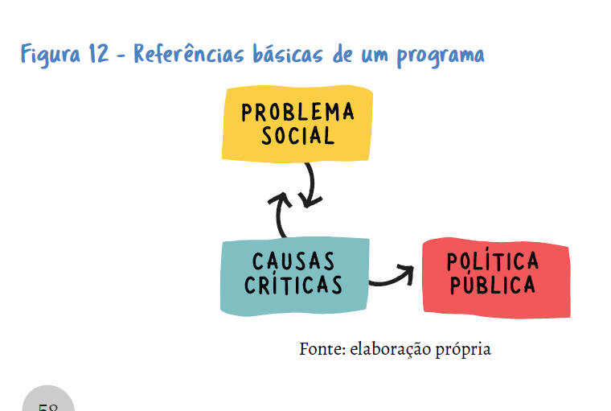
Estado e Políticas públicas: perspectivas teóricas e referências analíticas
Política é o ambiente macro da solução -> efetividade
Programa = ambiente micro: focalizar o público-alvo, estimar recursos, escolher indicadores e definir metas.

Slide 10
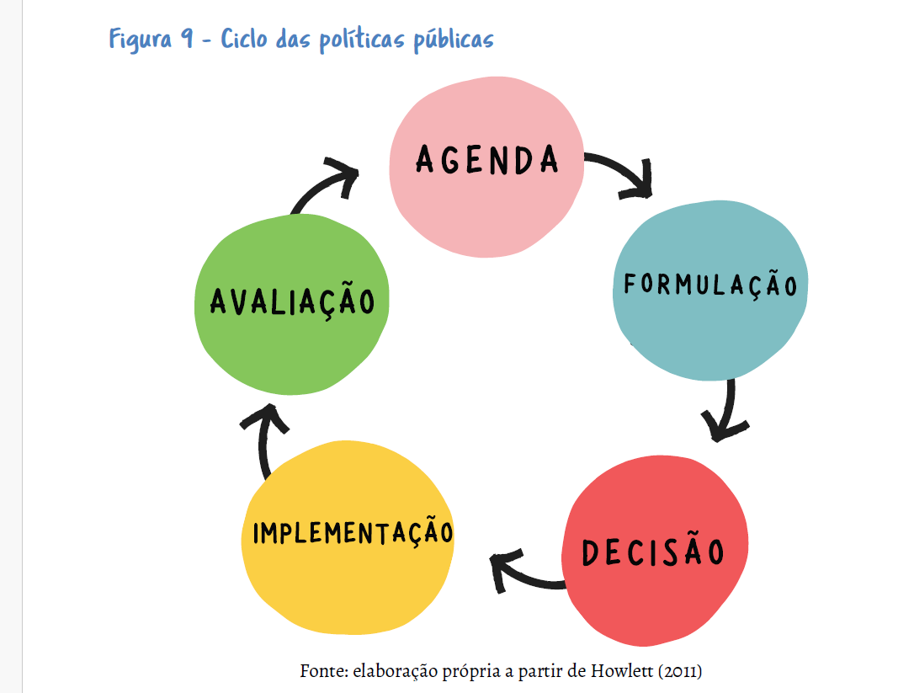
Estado e Políticas públicas: perspectivas teóricas e referências analíticas

Slide 11
Estado e Políticas públicas: perspectivas teóricas e referências analíticas
Critério de análise ex-ante.
Uma abordagem mais assertiva poderia conferir um novo sentido, por exemplo, aos planos plurianuais (PPAs), que poderiam ser basicamente os instrumentos de definição das políticas de governo, com objetivos multissetoriais de superação de macroproblemas e associados à Estratégia Federal de Desenvolvimento (EFD), prevista para projetar-se em um horizonte de doze anos (três PPAs – 2020-2031).
Considerando os interesses republicanos e constitucionais de redução da desigualdade, desenvolvimento regional, promoção social, geração de emprego e renda, proteção à criança e ao adolescente, integração sul-americana -> objetivos transversais; transpor governos
Guarda chuva universalista – eficiência, eficácia efetividade

Slide 12
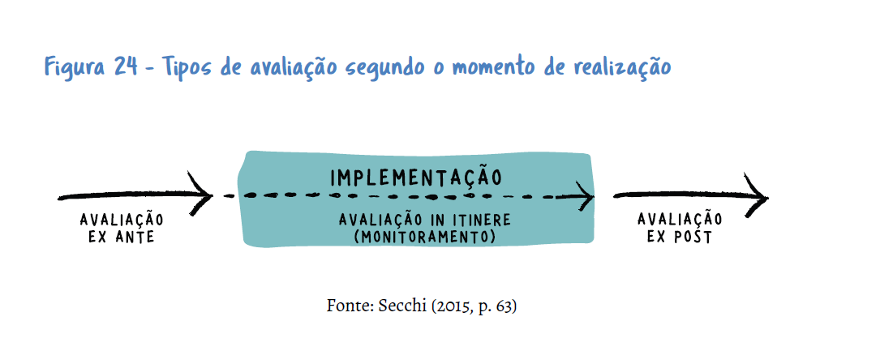
Estado e Políticas públicas: perspectivas teóricas e referências analíticas

Slide 13
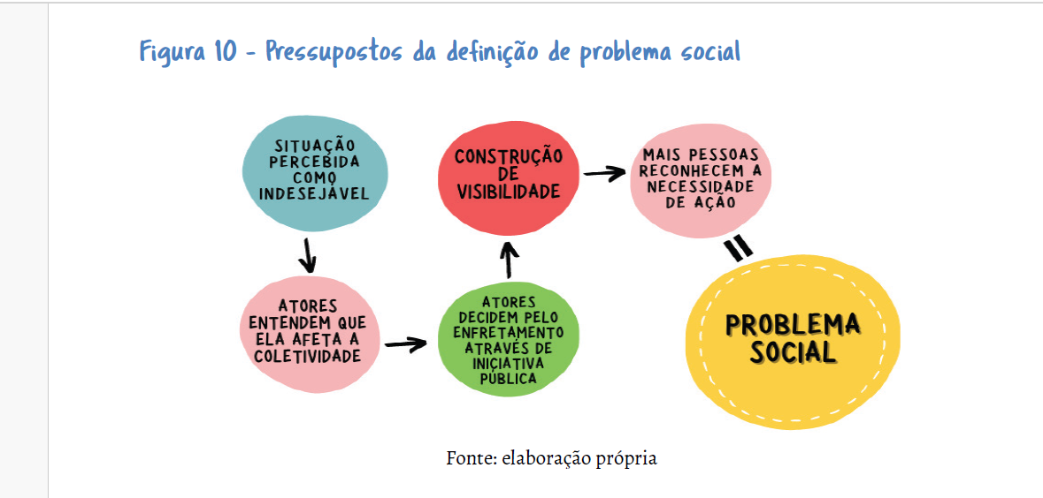
Estado e Políticas públicas: perspectivas teóricas e referências analíticas

Slide 14
Estado e Políticas públicas: perspectivas teóricas e referências analíticas
Referências
LASSANSE, Antonio. O Que é uma Política e o que é um Programa: uma pergunta simples e até hoje sem resposta clara. Boletim de Análise Institucional, n. 27, março/2021. IPEA.
ROSA, J. G. L.; LIMA, L. L.; AGUIAR, R. B. Política Públicas: Introdução. Porto Alegre: JACARTA, 2012.

